Slide 1

CHÀO MỪNG CÁC CON
ĐẾN VỚI TIẾT HỌC

Slide 2



Notes:
Các con ạ,bắt đầu từ hôm nay chúng mình sẽ chuyển sang chủ đề tiếp theo, đó là chủ đề mái ấm gia đình.

Slide 3



Nói về những việc anh chị thường làm cho em.
Gợi ý:
- Anh hoặc chị đã giúp em điều gì?
- Anh chị đã chăm sóc em ra sao?
- Em cảm thấy thế nào trước việc anh chị đã làm cho mình?

Slide 4
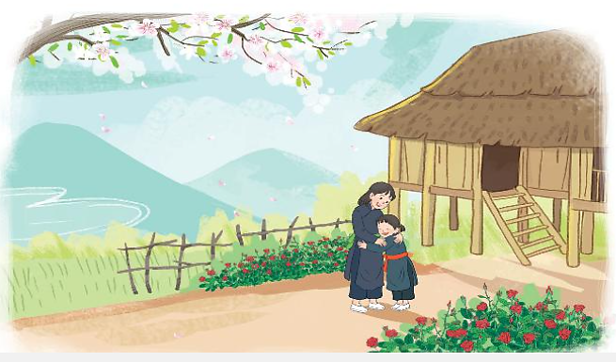
SỰ TÍCH HOA TỈ MUỘI
BÀI 25
BÀI 25

Slide 5

YÊU CẦU CẦN ĐẠT
1. Đọc đúng, thể hiện được giọng đọc của bài, ngắt nghỉ hợp lí.
2. Trả lời được các câu hỏi. Nêu được nội dung bài học.

Slide 6
Sự tích hoa tỉ muội
Ngày xưa, có hai chị em Nết và Na mồ côi cha mẹ, sống trong ngôi nhà nhỏ bên sườn núi. Nết thương Na, cái gì cũng nhường em. Đêm đông, gió ù ù lùa vào nhà, Nết vòng tay ôm em:
- Em rét không?
Na ôm choàng lấy chị, cười rúc rích:
- Ấm quá!
Nết ôm em chặt hơn, thầm thì:
- Mẹ bảo chị em mình là hai bông hoa hồng, chị là bông to, em là bông nhỏ. Chị em mình mãi bên nhau nhé!
Na gật đầu. Hai chị em cứ thế ôm nhau ngủ.
Năm ấy, nước lũ dâng cao, Nết cõng em chạy theo dân làng đến nơi an toàn. Hai bàn chân Nết rớm máu. Thấy vậy, Bụt thương lắm. Bụt liền phẩy chiếc quạt thần. Kì lạ thay, bàn chân Nết bỗng lành hẳn. Nơi bàn chân Nết đi qua mọc lên những khóm hoa đỏ thắm. Hoa kết thành chùm, bông hoa lớn che chở cho nụ hoa bé nhỏ. Chúng cũng đẹp như tình chị em của Nết và Na.
Dân làng đặt tên cho loài hoa ấy là hoa tỉ muội.
(Theo Trần Mạnh Hùng)

Slide 7
Sự tích hoa tỉ muội
Ngày xưa, có hai chị em Nết và Na mồ côi cha mẹ, sống trong ngôi nhà nhỏ bên sườn núi. Nết thương Na, cái gì cũng nhường em. Đêm đông, gió ù ù lùa vào nhà, Nết vòng tay ôm em:
- Em rét không?
Na ôm choàng lấy chị, cười rúc rích:
- Ấm quá!
Nết ôm em chặt hơn, thầm thì:
- Mẹ bảo chị em mình là hai bông hoa hồng, chị là bông to, em là bông nhỏ. Chị em mình mãi bên nhau nhé!
Na gật đầu. Hai chị em cứ thế ôm nhau ngủ.
Năm ấy, nước lũ dâng cao, Nết cõng em chạy theo dân làng đến nơi an toàn. Hai bàn chân Nết rớm máu. Thấy vậy, Bụt thương lắm. Bụt liền phẩy chiếc quạt thần. Kì lạ thay, bàn chân Nết bỗng lành hẳn. Nơi bàn chân Nết đi qua mọc lên những khóm hoa đỏ thắm. Hoa kết thành chùm, bông hoa lớn che chở cho nụ hoa bé nhỏ. Chúng cũng đẹp như tình chị em của Nết và Na.
Dân làng đặt tên cho loài hoa ấy là hoa tỉ muội.
(Theo Trần Mạnh Hùng)
1
2

Slide 8
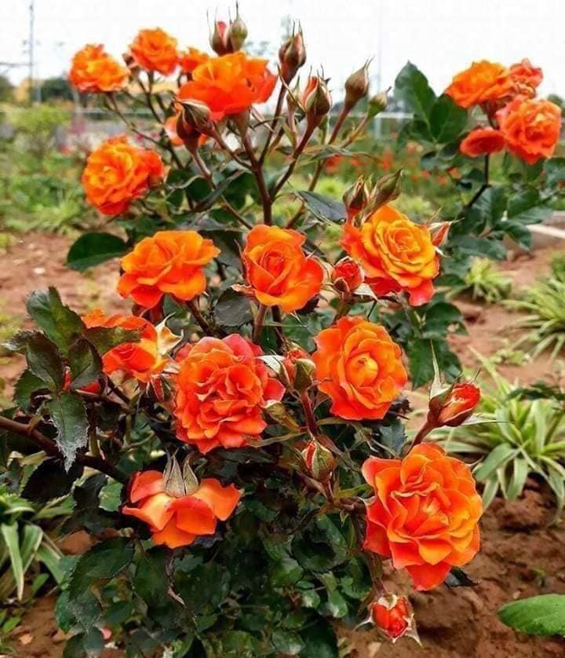
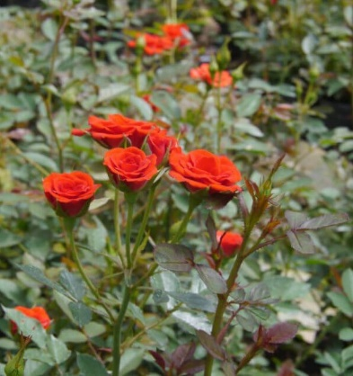
Sự tích hoa tỉ muội
Ngày xưa, có hai chị em Nết và Na mồ côi cha mẹ, sống trong ngôi nhà nhỏ bên sườn núi. Nết thương Na, cái gì cũng nhường em. Đêm đông, gió ù ù lùa vào nhà, Nết vòng tay ôm em:
- Em rét không?
Na ôm choàng lấy chị, cười rúc rích:
- Ấm quá!
Nết ôm em chặt hơn, thầm thì:
- Mẹ bảo chị em mình là hai bông hoa hồng, chị là bông to, em là bông nhỏ. Chị em mình mãi bên nhau nhé!
Na gật đầu. Hai chị em cứ thế ôm nhau ngủ.
1
Ôm choàng: dang rộng cánh tay ra để ôm vào lòng.
Hoa tỉ muội: một loại hoa hồng, mọc thành chùm với rất nhiều nụ
Cười rúc rích: cùng cười với nhau nhỏ nhưng đầy vẻ thích thú .

Slide 9
Ngày xưa, có hai chị em Nết và Na mồ côi cha mẹ, sống trong ngôi nhà nhỏ bên sườn núi.

Slide 10

Sự tích hoa tỉ muội
Ngày xưa, có hai chị em Nết và Na mồ côi cha mẹ, sống trong ngôi nhà nhỏ bên sườn núi. Nết thương Na, cái gì cũng nhường em. Đêm đông, gió ù ù lùa vào nhà, Nết vòng tay ôm em:
- Em rét không?
Na ôm choàng lấy chị, cười rúc rích:
- Ấm quá!
Nết ôm em chặt hơn, thầm thì:
- Mẹ bảo chị em mình là hai bông hoa hồng, chị là bông to, em là bông nhỏ. Chị em mình mãi bên nhau nhé!
Na gật đầu. Hai chị em cứ thế ôm nhau ngủ.

Slide 11

Năm ấy, nước lũ dâng cao, Nết cõng em chạy theo dân làng đến nơi an toàn. Hai bàn chân Nết rớm máu. Thấy vậy, Bụt thương lắm. Bụt liền phẩy chiếc quạt thần. Kì lạ thay, bàn chân Nết bỗng lành hẳn. Nơi bàn chân Nết đi qua mọc lên những khóm hoa đỏ thắm. Hoa kết thành chùm, bông hoa lớn che chở cho nụ hoa bé nhỏ. Chúng cũng đẹp như tình chị em của Nết và Na.
Dân làng đặt tên cho loài hoa ấy là hoa tỉ muội.
Tỉ muội (Từ Hán Việt): chị em gái

Slide 12
Năm ấy, nước lũ dâng cao, Nết cõng em chạy theo dân làng đến nơi an toàn.
Năm ấy, nước lũ dâng cao, Nết cõng em chạy theo dân làng đến nơi an toàn. Hai bàn chân Nết rớm máu. Thấy vậy, Bụt thương lắm. Bụt liền phẩy chiếc quạt thần. Kì lạ thay, bàn chân Nết bỗng lành hẳn. Nơi bàn chân Nết đi qua mọc lên những khóm hoa đỏ thắm. Hoa kết thành chùm, bông hoa lớn che chở cho nụ hoa bé nhỏ. Chúng cũng đẹp như tình chị em của Nết và Na.
Dân làng đặt tên cho loài hoa ấy là hoa tỉ muội.
Nơi bàn chân Nết đi qua mọc lên những khóm hoa đỏ thắm.

Slide 13


Luyện đọc nhóm

Slide 14
Sự tích hoa tỉ muội
Ngày xưa, có hai chị em Nết và Na mồ côi cha mẹ, sống trong ngôi nhà nhỏ bên sườn núi. Nết thương Na, cái gì cũng nhường em. Đêm đông, gió ù ù lùa vào nhà, Nết vòng tay ôm em:
- Em rét không?
Na ôm choàng lấy chị, cười rúc rích:
- Ấm quá!
Nết ôm em chặt hơn, thầm thì:
- Mẹ bảo chị em mình là hai bông hoa hồng, chị là bông to, em là bông nhỏ. Chị em mình mãi bên nhau nhé!
Na gật đầu. Hai chị em cứ thế ôm nhau ngủ.
Năm ấy, nước lũ dâng cao, Nết cõng em chạy theo dân làng đến nơi an toàn. Hai bàn chân Nết rớm máu. Thấy vậy, Bụt thương lắm. Bụt liền phẩy chiếc quạt thần. Kì lạ thay, bàn chân Nết bỗng lành hẳn. Nơi bàn chân Nết đi qua mọc lên những khóm hoa đỏ thắm. Hoa kết thành chùm, bông hoa lớn che chở cho nụ hoa bé nhỏ. Chúng cũng đẹp như tình chị em của Nết và Na.
Dân làng đặt tên cho loài hoa ấy là hoa tỉ muội.
(Theo Trần Mạnh Hùng)
1
2

Slide 15

Tiêu chí đánh giá:
Đọc đúng, to, rõ ràng
Ngắt nghỉ đúng dấu câu.

Slide 16


Thi đọc

Slide 17
SỰ TÍCH HOA TỈ MUỘI
BÀI 25
BÀI 25
Tìm hiểu bài

Slide 18
1. Tìm những chi tiết cho thấy chị em Nết, Na sống bên nhau rất đầm ấm.
Ngày xưa, có hai chị em Nết và Na mồ côi cha mẹ, sống trong ngôi nhà nhỏ bên sườn núi. Nết thương Na, cái gì cũng nhường em. Đêm đông, gió ù ù lùa vào nhà, Nết vòng tay ôm em:
- Em rét không?
Na ôm choàng lấy chị, cười rúc rích:
- Ấm quá!
Nết ôm em chặt hơn, thầm thì:
- Mẹ bảo chị em mình là hai bông hoa hồng, chị là bông to, em là bông nhỏ. Chị em mình mãi bên nhau nhé!
Na gật đầu. Hai chị em cứ thế ôm nhau ngủ.

Slide 19
2. Nước lũ dâng cao, chị Nết đưa Na đến nơi an toàn bằng cách nào?
Năm ấy, nước lũ dâng cao, Nết cõng em chạy theo dân làng đến nơi an toàn. Hai bàn chân Nết rớm máu. Thấy vậy, Bụt thương lắm. Bụt liền phẩy chiếc quạt thần. Kì lạ thay, bàn chân Nết bỗng lành hẳn. Nơi bàn chân Nết đi qua mọc lên những khóm hoa đỏ thắm. Hoa kết thành chùm, bông hoa lớn che chở cho nụ hoa bé nhỏ. Chúng cũng đẹp như tình chị em của Nết và Na.
Dân làng đặt tên cho loài hoa ấy là hoa tỉ muội.

Slide 20
3. Nói về điều kì lạ xảy ra khi Nết cõng em chạy lũ.
Năm ấy, nước lũ dâng cao, Nết cõng em chạy theo dân làng đến nơi an toàn. Hai bàn chân Nết rớm máu. Thấy vậy, Bụt thương lắm. Bụt liền phẩy chiếc quạt thần. Kì lạ thay, bàn chân Nết bỗng lành hẳn. Nơi bàn chân Nết đi qua mọc lên những khóm hoa đỏ thắm. Hoa kết thành chùm, bông hoa lớn che chở cho nụ hoa bé nhỏ. Chúng cũng đẹp như tình chị em của Nết và Na.
Dân làng đặt tên cho loài hoa ấy là hoa tỉ muội.

Slide 21




3. Nói về điều kì lạ xảy ra khi Nết cõng em chạy lũ.
Bàn chân Nết rớm máu
Bàn chân Nết lành hẳn
Nơi bàn chân Nết đi qua mọc ra những khóm hoa màu đỏ thắm.

Slide 22
4. Theo em, vì sao dân làng đặt tên loài hoa ấy là hoa tỉ muội?
- Hoa đẹp như tình chị em của Nết và Na.
- Hoa có bông lớn, bông bé như chị che chở cho em.
- Hoa có nhiều nụ như chị em quây quần bên nhau.

Slide 23

Nội dung
Ca ngợi tình chị em thắm thiết của Nết và Na.
Cách đọc
Chậm rãi, nhẹ nhàng
+ Giọng chị Nết: chậm rãi, thể hiện sự ân cần, yêu thương.

Slide 24





Luyện đọc lại

Slide 25

Tiêu chí đánh giá:
1. Đọc đúng, to, rõ ràng.
2. Ngắt nghỉ đúng dấu câu.
3. Thể hiện được giọng đọc toàn bài.

Slide 26
Sự tích hoa tỉ muội
Ngày xưa, có hai chị em Nết và Na mồ côi cha mẹ, sống trong ngôi nhà nhỏ bên sườn núi. Nết thương Na, cái gì cũng nhường em. Đêm đông, gió ù ù lùa vào nhà, Nết vòng tay ôm em:
- Em rét không?
Na ôm choàng lấy chị, cười rúc rích:
- Ấm quá!
Nết ôm em chặt hơn, thầm thì:
- Mẹ bảo chị em mình là hai bông hoa hồng, chị là bông to, em là bông nhỏ. Chị em mình mãi bên nhau nhé!
Na gật đầu. Hai chị em cứ thế ôm nhau ngủ.
Năm ấy, nước lũ dâng cao, Nết cõng em chạy theo dân làng đến nơi an toàn. Hai bàn chân Nết rớm máu. Thấy vậy, Bụt thương lắm. Bụt liền phẩy chiếc quạt thần. Kì lạ thay, bàn chân Nết bỗng lành hẳn. Nơi bàn chân Nết đi qua mọc lên những khóm hoa đỏ thắm. Hoa kết thành chùm, bông hoa lớn che chở cho nụ hoa bé nhỏ. Chúng cũng đẹp như tình chị em của Nết và Na.
Dân làng đặt tên cho loài hoa ấy là hoa tỉ muội.
(Theo Trần Mạnh Hùng)
1
2

Slide 27

Luyện tập theo văn bản đọc

Slide 28

LUYỆN TẬP
1. Xếp các từ ngữ đưới đây vào nhóm thích hợp.
đỏ thắm
bé nhỏ
chạy theo
cõng
b
a
đẹp
đi qua
cao
gật đầu
Từ chỉ hoạt động
Từ chỉ đặc điểm

Slide 29

1. Xếp các từ ngữ đưới đây vào nhóm thích hợp.
Từ chỉ hoạt động | Từ chỉ đặc điểm
2. Đặt một câu nói về việc chị Nết đã làm cho em Na.
đỏ thắm
bé nhỏ
chạy theo
cõng
đẹp
đi qua
cao
gật đầu

Slide 30
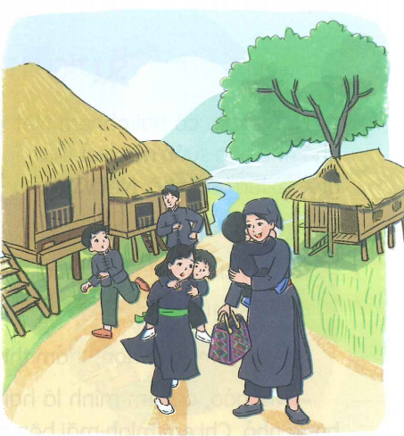
2. Đặt một câu nói về việc chị Nết đã làm cho em Na.
Chị Nết luôn luôn nhường em.
Chị Nết cõng em chạy tránh lũ.
Chị Nết ôm em thật chặt trong đêm đông giá rét.

Slide 31
2. Đặt một câu nói về việc chị Nết đã làm cho em Na.
Chị Nết luôn luôn nhường em.
Chị Nết cõng em chạy tránh lũ.
Chị Nết ôm em thật chặt trong đêm đông giá rét.

Slide 32
YÊU CẦU CẦN ĐẠT
1. Đọc đúng, thể hiện được giọng đọc của bài. Biết ngắt nghỉ hơi đúng.
2. Trả lời được các câu hỏi liên quan bài đọc. Nêu được nội dung bài học.

Slide 33




Tạm biệt và hẹn gặp lại
các con vào những tiết học sau!

